Slide 1

SINAPSE: operando o atraso da atenção do mercado
HIPÓTESE
A ESTRATÉGIA
No mercado, existe uma relação de dependência/concorrência entre empresas. Quando uma empresa X tem uma alta ou baixa, as empresas Y ligadas a ela demoram a reprecicar, logo abre-se uma Janela de investimento. Acontece pois a atenção do mercado é escassa, quem cobre a empresa líder não cobre a satélite na mesma velocidade.
Quando a empresa maior (âncora) varia, um sinal é gerado (+/- dependendo da relação). Depois de passar por diversos filtros, ele é transformado na posição de compra ou venda da empresa menor (satélite).
01
Sinal recalculado todo pregão, não mensal.
02
Long-short: compra sinal positivo forte, vende o negativo.
grande → pequena
Só nesse sentido. Nos dois, seria movimento sectorial, não falta de atenção.
03
O universo usado são as 100 ações mais liquidadas da B3 entre 2016 e 2025
PESQUISA
POR QUE SINAPSE?
Cohen & Frazzini (2008): empresas ligadas repreciam com atraso por atenção limitada. Onde não há base pronta de elos, nósextraímos da CVM com IA.
O cérebro pensa pelas conexões, não pelos neurônios isolados. Numa sinapse, o impulso só cruza se vence um limiar, e leva um instante para chegar. A SINAPSE opera exatamente aí: no mapa de quem dispara quem, e no atraso entre o choque na âncora e o mercado reprecicar a satélite.
Notes:
Slide 1 — Tese + Identidade do Robô. Cobre Conceito da Estratégia (20%) e Apresentação do Robô (5%).

Slide 2
MODELAGEM
00
ENTRADAS DO MODELO:
Preços diários ajustados do universo (253 ativos mais liquidados da B3)
Grafo de elos econômicos (extraído da CVM)
Classificação setorial dos ativos
01
GRAFO ECONÔMICO
58 elos ligando 74 empresas, extraídos de documentos da CVM (Formulário de Referência, Fatos Relevantes).
Cada elo carrega: âncora → satélite | tipo (cliente, holding, concorrente…) | força da relação (0 a 1) | direção (+1 ou −1).
Exemplo: VALE3 → USIM5 (cliente · força 0,7 · direção +1).
02
CHOQUE LIMPO
Regressão móvel de 252 pregões: Retorno = α + β₁·Ibovespa + β₂·Setor + ε
O resíduo ε é o movimento exclusivo da âncora, sem mercado e setor. É esse "choque limpo" que interessa, não o retorno bruto. Importante para que o resultado propagado à empresa satélite seja apenas por conta de variações da própria empresa âncora.
03
PROPAGAÇÃO
Sinal(B) = Σ [ Choque_Limpo(A) × Força × Direção ]
Somado sobre todas as âncoras que apontam para a satélite B (ela pode receber de várias). Portanto, é a (variação da empresa A) x (força da relação entre A e B) x (+1/-1 dependendo da espécie de relação entre as duas)
04
NORMALIZAÇÃO
Winsorização (corta outliers 1%/99%) → z-score transversal diário : põe ações de volatilidades diferentes na mesma régua.
Suavização por média móvel: Se considerarmos o peso das ações todos os dias e operarmos a variação, o giro fica muito alto, aumentando o custo das transações. Para isso, calcula a media dos 21 últimos pregões e opera com ela
Notes:
Slide 2 — Modelagem parte 1: entradas, grafo, choque limpo e propagação. Regra de frontier: cada bloco lê só a saída do bloco anterior. Fecha em 'sistemático e replicável' e engancha o slide 3.

Slide 3
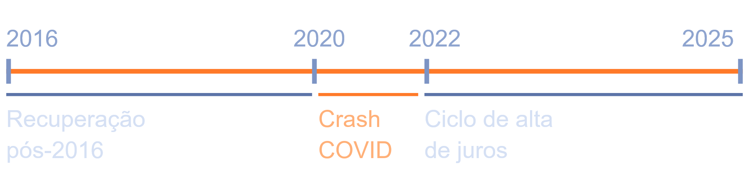
MODELAGEM
Peso inicial proporcional ao resultado do z-score, depois recalibrado por vol-targeting e limitado pelas travas de risco. O que sai é um vetor de pesos long-short por ativo, rebalanceado diariamente e executado em T+1. Travas de risco: vol-targeting 12% · liquidez 10% do volume diário · 5% por ação · 25% por setor.
05
SAÍDA DO MODELO
Sistemático e replicável: mesmas entradas → mesmo sinal
BACKTEST
CRIAÇÃO E VALIDAÇÃO
PERÍODO · 2016–2025 10 ANOS
ESCOLHAS METODOLÓGICAS
Motor construído sem biblioteca pronta. A IA acelerou apenas a escrita dos códigos.
Janela de dados confiáveis disponíveis (COTAHIST + yfinance).
ESCOLHA
POR QUÊ
Custo 5 bps/giro
estimativa conservadora de corretagem + slippage para a B3
VALIDAÇÃO DO MOTOR
Defasagem T+1
não se opera no mesmo preço que gerou o sinal (anti look-ahead)
teste equal-weight
→
reproduz o Ibovespa
Alta correlação diária com o índice confirmou que o motor estava correto antes de aplicar o sinal SINAPSE.
Beta-neutro
isola o alfa da estratégia; não captura beta de mercado
Cobre múltiplos regimes de mercado.
Rebal. diário
coerente com o sinal, recalculado todo pregão
VIESES QUE CORRIGIMOS
Look-ahead: defasagem T+1, suavização só com passado, datação point-in-time dos documentos CVM.
Survivorship: yfinance (ações vivas, usa o preço ajustado) + COTAHIST (ações mortas, usa o preço normal) elevou a cobertura de 66% → 98%
Seleção do grafo: 28 elos de empresas mortas (Kroton, B2W, Cielo…) incluídos. Custou −0,58 p.p./ano.
A simulação reflete a estratégia: sinal long-short → carteira long-short; a satélite é a posição → é ela que entra na carteira
Rebal. diário
Notes:
Slide 2 — Modelagem parte 1: entradas, grafo, choque limpo e propagação. Regra de frontier: cada bloco lê só a saída do bloco anterior. Fecha em 'sistemático e replicável' e engancha o slide 3.

Slide 4
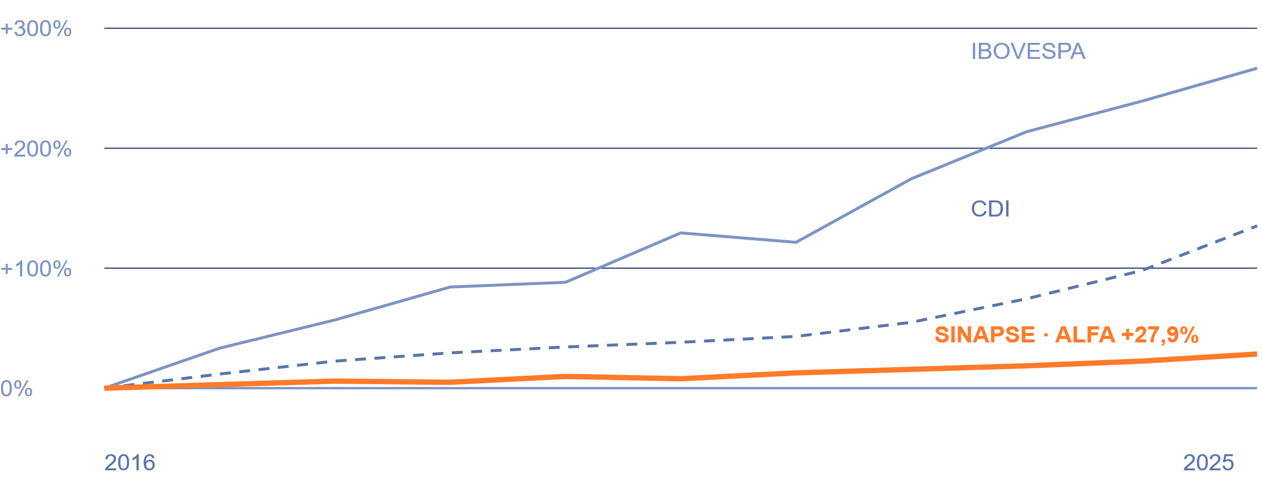
ANÁLISE DE RESULTADOS
RESULTADOS
10 anos, líquido de custos.
Alfa acumulado
+27,9%
Alfa anualizado
+2,81%/ano
Sharpe
0,36
Correlação c/ Ibovespa
−0,01
Volatilidade realizada
7,84% (alvo 12%)
OUT-OF-SAMPLE · 2021–2025 Direções congeladas em 2020: +3,91%/ano · Sharpe 0,50
LEITURA CRÍTICA
ILUSTRATIVA
Aguardando a série real. Ibovespa +279,8% · CDI +141,9%.
SINAPSE = alfa descorrelacionado. Comparar o retorno absoluto com o Ibovespa é comparar coisas diferentes: o Ibov é beta, tomba nos crashes; a SINAPSE é alfa: plano e estável.
Ponto forte — alfa descorrelacionado
Correlação −0,01 : fonte de retorno independente do Ibovespa.
COMPORTAMENTO POR REGIME
como a estratégia atravessou cada regime de mercado
2020 · Crash COVID
2021–22 · Alta de juros
Melhor / pior ano
Ponto fraco — Sharpe 0,36 é modesto
Ibov despencou; a carteira descorrelacionada [__% vs __% do Ibov] .
Regime que costuma quebrar momentum tradicional; a SINAPSE [__% no período] .
Melhor [+__%] · pior [−__%].
Por IR ≈ IC × √breadth , o teto está travado pelo número de apostas (58 elos), não pela qualidade do sinal.
Alfa limpo (líquido de custos), executável (travas de liquidez reais), descorrelacionado e sobrevivente a um out-of-sample que derrubou os próprios números de propósito. O retorno não é o muito alto, porém é confiável
Notes:
Abrir pela curva: o alfa não segue o Ibovespa — correlação −0,01. Depois o comportamento por regime. Fechar na leitura crítica: Sharpe 0,36 é modesto e o gargalo é breadth (58 elos), não a qualidade do sinal.

Slide 5
COMO A IA FOI USADA NO PROJETO
1
ENTREGOU VALOR
MOSTROU O LIMITE
E VAI ROMPER O LIMITE
2
3
~5.400 linhas de pipeline (6 fases) em pareamento com Claude Code, com domínio da lógica
IR ≈ IC × √breadth
Expandir o grafo (maior impacto) — rodar a SINAPSE-IA completa nos 10 anos. A infraestrutura já existe e está validada; falta só orçamento de API.
Extração do grafo (SINAPSE-IA): a IA lê documentos da CVM e extrai os elos econômicos.
IC · QUALIDADE
BREADTH · APOSTAS
PROJEÇÃO
estimativa por IR ≈ IC × √breadth
o sinal é bom
só 58 elos
ELOS
RETORNO PROJETADO
Questionar a IA sobre um resultado incoerente ("Sharpe −1,40 com retorno positivo?") revelou 4 bugs. Com as modificações, alfa saltou:
O Sharpe não está travado pela qualidade do sinal, e sim pelo número de apostas.
58 (hoje)
+8,7%/ano
›
100
+18%/ano
200
+26%/ano
+11,6%
→
+27,9%
Módulo ECO: vai usar IA todo dia para ler as notícias/fatos relevantes de uma empresa que sofreu um choque de preço forte e decidir se é informação real ou ruído de mercado
CONCLUSÃO
Conclusão
A hipótese se sustentou
O alfa é real
É viável na prática
O limite é conhecido
A tese de Cohen-Frazzini funciona no Brasil: empresas ligadas repreciam com atraso, e a assimetria grande→pequena confirma que o efeito é atenção escassa.
+27,9% acumulado, descorrelacionado do Ibovespa (−0,01) e sobrevivente ao out-of-sample. Não é o maior retorno, porém é um dos mais limpos: independente do mercado e líquido de custos.
Testada em capacidade (AUM R$20M / R$100M / R$300M) com travas de liquidez reais.
O gargalo é a escala do grafo (breadth) , com solução já construída e validada.
Notes:
Três momentos: a IA construiu, revelou o teto e vai rompê-lo. Momento 1 — a prova concreta é o +11,6% → +27,9% depois dos 4 bugs revelados ao questionar a IA. Momento 2 — IR ≈ IC × √breadth: o IC é bom, o gargalo são os 58 elos; o teto não é do modelo, é do tamanho do grafo. Momento 3 — a mesma IA expande o grafo; deixar claro que a projeção 58→100→200 é estimativa, não backtest. Fechar na faixa: as limitações são execução, não pesquisa.

